Slide 1

Fundos de Incentivo ao Desenvolvimento Científico e Tecnológico
Alexandre Giovanini Fuscaldi
Diretor 1ª DT - Secex Desenvolvimento
alexandregf@tcu.gov.br

Slide 2
O FNDCT E OS FUNDOS SETORIAIS
Os Fundos Setoriais não se constituem em fundos propriamente ditos, mas apenas fontes de recursos, cujas receitas são contabilizadas individualmente no Siafi;
As receitas arrecadadas pelos Fundos Setoriais constituem fontes de recursos do FNDCT, este sim devidamente caracterizado como fundo público;
Os investimentos dos Fundos Setoriais são realizados por meio de ações inseridas no orçamento do FNDCT;

Slide 3
O FNDCT E OS FUNDOS SETORIAIS
Originalmente, as receitas dos Fundos Setoriais deveriam ser aplicadas exclusivamente em projetos de interesse dos setores específicos aos quais se vinculam (ações verticais);
Atualmente, em decorrência de desvinculações legalmente autorizadas, apenas uma parte dos valores arrecadados são aplicadas em projetos específicos das áreas às quais os fundos se vinculam.

Slide 4
Arrecadação FS 2004-2015

Slide 5
Orçamento FNDCT 2004 - 2015

Slide 6
Atuação do TCU
2004: Levantamento, TC 018.139/2004-3, Acórdão 86/2005-TCU-Plenário;
2006: Auditoria de Conformidade, TC 008.848/2006-3, Acórdão 3.081/2008-TCU-Plenário;
2012: Levantamento, TC 002.105/2012-8, Acórdão 2.000/2012-TCU-Plenário;
2013: Auditoria Operacional, TC 015.995/2012-7, Acórdão 3.440/2013-TCU-Plenário; e
2014: Auditoria de Conformidade, TC 012.779/2014-8, Acórdão 500/2015-TCU-Plenário.

Slide 7
Auditoria Operacional 2012/2013
Objetivo:
Identificar como são realizadas a avaliação anual de resultados e a avaliação periódica de impacto e efetividade do FNDCT, previstas na Lei 11.540/2007.

Slide 8
Principais Constatações
Dispersão das informações relativas aos investimentos realizados com recursos do FNDCT (MCTI, Finep, CNPq);
Inexistência de políticas e diretrizes específicas para a utilização dos recursos do FNDCT (CDFNDCT);
Ausência de avaliações de resultados e de impacto dos investimentos do FNDCT como um todo (Finep).

Slide 9
Determinações - Acórdão 3.440/2013
Sejam publicadas as políticas e diretrizes para a aplicação dos recursos do fundo (CDFNDCT);
Seja desenvolvido modelo de avaliação global do FNDCT, que contemple os métodos, os indicadores e as informações para avaliar os resultados de cada modalidade de investimento do fundo (MCTI, Finep e CDFNDCT);
Sejam elaborados os relatórios de resultados anuais do FNDCT (Finep); e
Seja criado um portal específico para agrupar todas as informações relativas ao FNDCT (MCTI e Finep).

Slide 10
Auditoria de Conformidade 2014
Objetivo:
Verificar eventual utilização de recursos do FNDCT para custear ações típicas de outros órgãos e programas da área de C,T&I que originalmente deveriam ser financiadas com verbas de orçamentos próprios.

Slide 11
Principais Constatações
Redução da participação percentual do orçamento do MCTI no OGU de 0,9% para 0,8%, no período de 2004 a 2013 (critério: dotação autorizada, GND 3, 4 e 5);
Ausência de critérios para o financiamento parcial de ações do Programa Ciência Sem Fronteiras com recursos do FNDCT; e
Inclusão de ações no orçamento do FNDCT para custear gastos com contratos de gestão, que permitem a realização de despesas estranhas à finalidade do fundo.

Slide 12
Determinações - Acórdão 500/2015
Seja avaliada a possibilidade de que as estimativas de arrecadação das receitas dos fundos setoriais e suas respectivas fontes de recursos sejam utilizadas exclusiva e integralmente para a elaboração das futuras propostas orçamentárias do FNDCT (MCTI, MF e MPOG);
Sejam definidas as modalidades de bolsas de estudo que poderão ser financiadas com recursos do FNDCT (CDFNDCT); e
Somente sejam incluídas ações para custear despesas vinculadas a contratos de gestão quando estas se referirem a projetos ou programas específicos de desenvolvimento científico e tecnológico, estiverem previamente aprovadas pelo Conselho Diretor do FNDCT e puderem ser direta e inequivocamente enquadradas nas modalidades de investimento previstas no art. 12 da Lei nº 11.540, de 2007 (MCTI); e

Slide 13
OBRIGADO!

Slide 14
Projetos por Fundo Setorial: 2011-2014

Slide 15
Execução - Acumulado 2011 - 2015

Slide 16
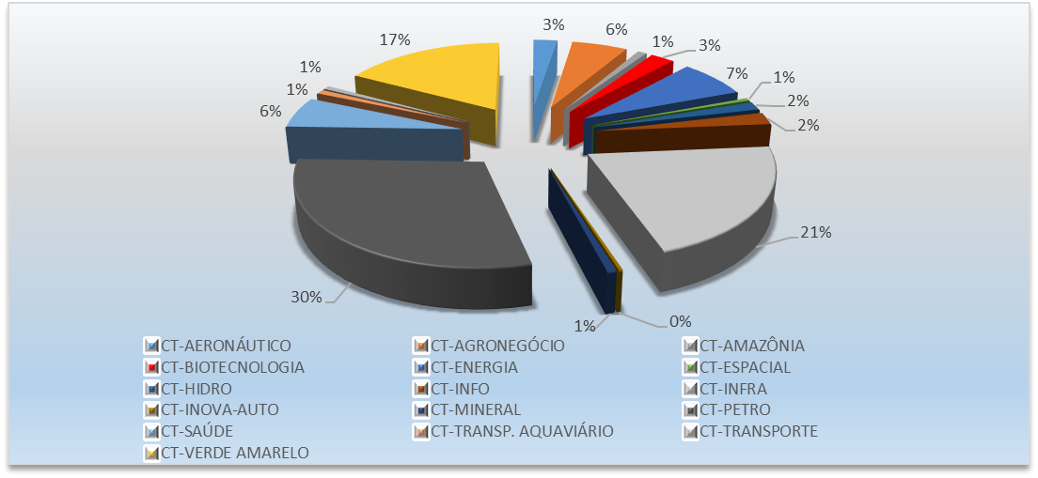
Arrecadação 2011-2015 (Petro, Infra, FVA)

Slide 17
Arrecadação x Dotação Autorizada x Executado

